Slide 1
動畫概論 PChome 24h 購物流程
學生:王藝臻
學號:S530053005
指導老師: 曹聖豪

Slide 2
公司簡介
1996 PChome Online網站創立，同年起經營入口網站業務
1998 網路家庭國際資訊股份有限公司( PChome Online Inc.）成立。
2000 成立電子商務部門，首先推出B2C綜合網路商城「 PChome線上購物 」。
2000 獲選數位時代雜誌「台灣第一大網站」。
2004 與Skype成為全球首位策略合作夥伴，並於台灣推出「 PChome & Skype網路電話 」服務。
2005 成立「PChome商店街 」為擴大電子商務基礎。
2006 與全球拍賣龍頭eBay合資成立「 露天拍賣 」，跨足網路拍賣業務。
2007 推出全球首創「 24小時到貨專區線上購物─PChome 24h購物 」服務。
2008 與五大房仲公司信義房屋、住商不動產、太平洋房屋、中信房屋、21世紀不動產合資成立「樂屋網」。
2010 PChome商店街自網路家庭母公司分割，正式成立「商店街市集國際資訊股份有限公司」。
PChome網路家庭正式邁向國際，PChome全球購物服務上線營運。
2011 PChome & Skype 服務由網路家庭國際資訊股份有限公司 (PChome Online) 移轉予子公
司連科通訊股份有限公司經營。
2012 PChome網路家庭之關係企業「PChome US 」上線，服務北美地區華人。

Slide 3
PChome Online網路家庭董事長
詹宏志
1956年，台灣南投人，台灣大學經濟系畢業。
PChome Online網路家庭國際資訊股份有限公司董事長，也是電腦家庭出版集團和城邦出版集團之創辦人。
擁有超過30年媒體工作經驗，曾任職於聯合報、工商時報、中國時報、遠流出版公司、滾石唱片、中華電視台、商業週刊等；於各媒體擔任總編輯期間，曾策劃或編輯超過千種書刊，並曾創辦《電腦家庭》、《數位時代》等超過四十種雜誌。

Slide 4
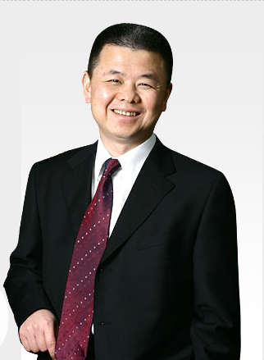
PChome Online網路家庭總經理
李宏麟
1963年，台灣嘉義人，台灣科技大學工管系畢業。
李宏麟於1998年與詹宏志共同創辦「PChome Online網路家庭」，任職總經理。在創立「PChome Online網路家庭」之前，他曾於「商業周刊」、「遠見」雜誌等傳播媒體工作；後於全球最大電腦出版集團IDG台灣分公司，擔任「Computer world」、「Windows World」總編輯兼副發行人，亦是「PC home電腦家庭」雜誌及「PC Shopper電腦買物王」雜誌之創辦人。

Slide 5
首創全台24小時宅配到家的服務
PChome24h購物成立於2007年初，推出全球首創「24小時到貨專區 ─PChome24h購物」，樹立台灣電子商務發展的全新標竿。PChome24h購物亦創造出新的消費需求，過去有許多不適於線上購物所銷售的民生用品，如食用米、調味料甚至衛生紙，因「24h 購物」快速送達的服務和穩定規律的到貨時間，逐漸改變台灣使用者的消費行為，日用品的各種商品因「24h 購物」成為網購的熱門消費品項，同時也讓消費者可以輕鬆規劃生活必需品的採買，讓生活過得更有效率。目前已有超過80萬項在庫商品，可供24 小時台灣全島配送，透過豐富品類的商品與便利快速的送貨服務，以提供全台民眾滿意的網路購物經驗。
24h購物 24h.pchome.com.tw

Slide 6
PChome24h購物經營佳績：
2007年1月 推出全球首創24小時專區線上購物服務，樹立電子商務新標竿
2008年5月 24小時專區服務擴及台灣全島
2008年8月 PChome24h購物即日起提供【貨到付款】服務
2008年11月 PChome24h購物榮獲經濟部產業製程/流程創新獎
2009年10月 PChome24h購物「快速供貨流程管理系統」獲頒2009電子化成就獎特優獎
2009年11月 PChome24h購物獲頒「第九屆e21金網獎－大金網優質獎」
2010年7月 PChome24h購物率先採用「貨到刷卡」服務
2010年11月 PChome24h購物榮獲經濟部「第三屆台灣商業服務業優良品牌」
2010年12月 PChome24h購物榮獲第十一屆金手指網路獎【網站服務類 媒體及服務網站別】-電子商務類型金獎與年度最佳媒體及服務網站獎
2011年06月 網家榮獲數位時代雜誌「2011年台灣科技100強」第73名&「資訊服務類」第一名
2011年07月 PChome24h購物榮獲天下雜誌「金牌服務大賞」網路購物中心第1名
2012年05月 2012品牌服務業科技創新力大調查 卓越獎
2012年05月 數位時代雜誌「2012年台灣科技100強」第37名

Slide 7
會員流程

Slide 8
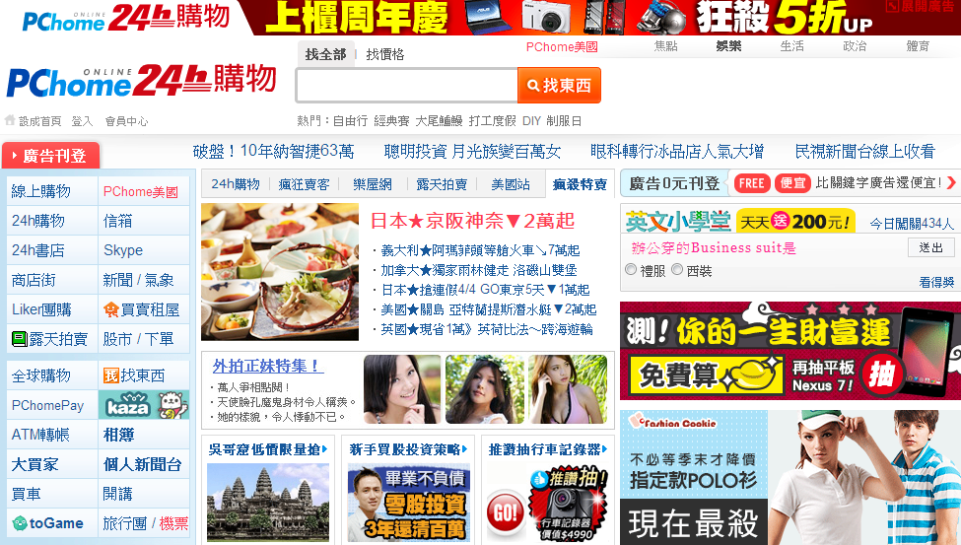
PCHOME---要加入OR登入會員才可以買東西。
資料來源:http://www.pchome.com.tw/

Slide 9
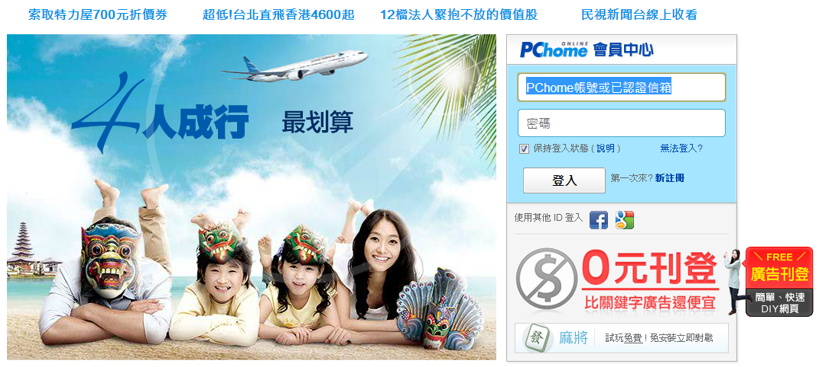
PCHOME---原本有會員的直接登入就可，若沒有就需要註冊。
資料來源:http://www.pchome.com.tw/

Slide 10
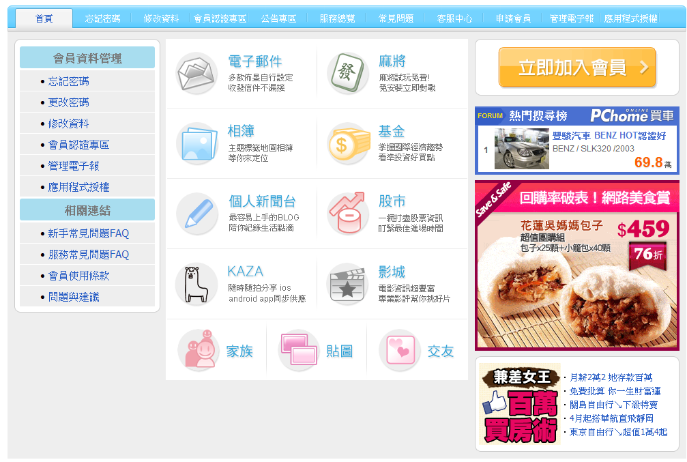
PCHOME---會員中心的首頁，很乾淨有舒服感。
資料來源:http://member.pchome.com.tw/

Slide 11
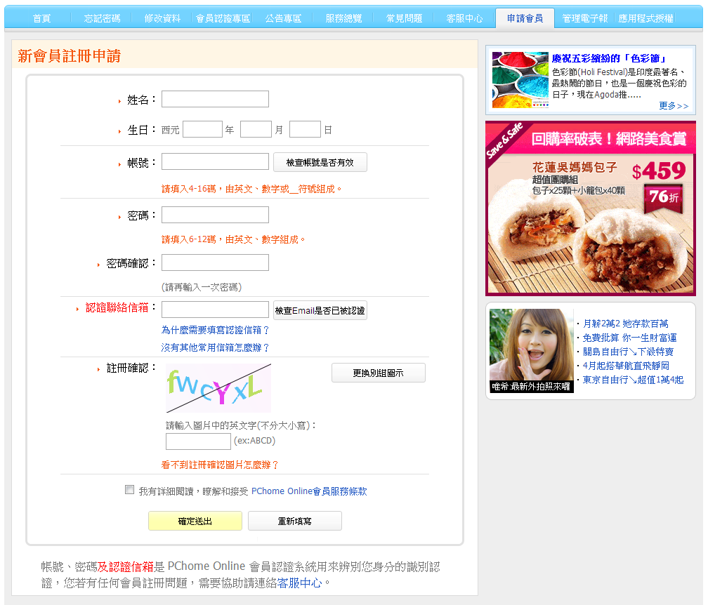
PCHOME---加入會員一般程序。
資料來源:http://member.pchome.com.tw/

Slide 12
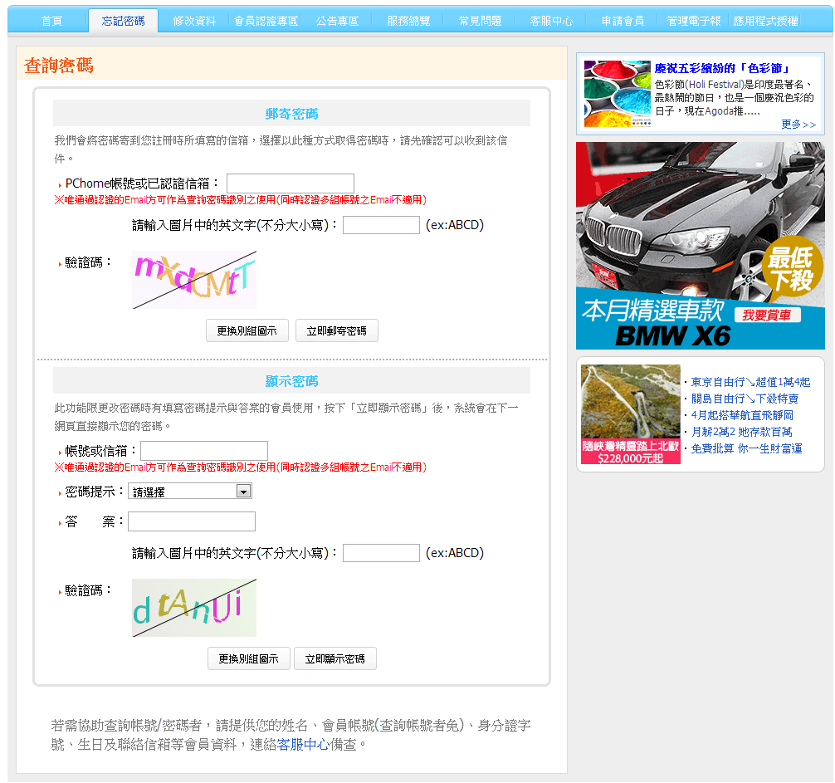
PCHOME---最特別的地方，他把忘記密碼這個選項放在第一選項。
資料來源:http://member.pchome.com.tw/

Slide 13
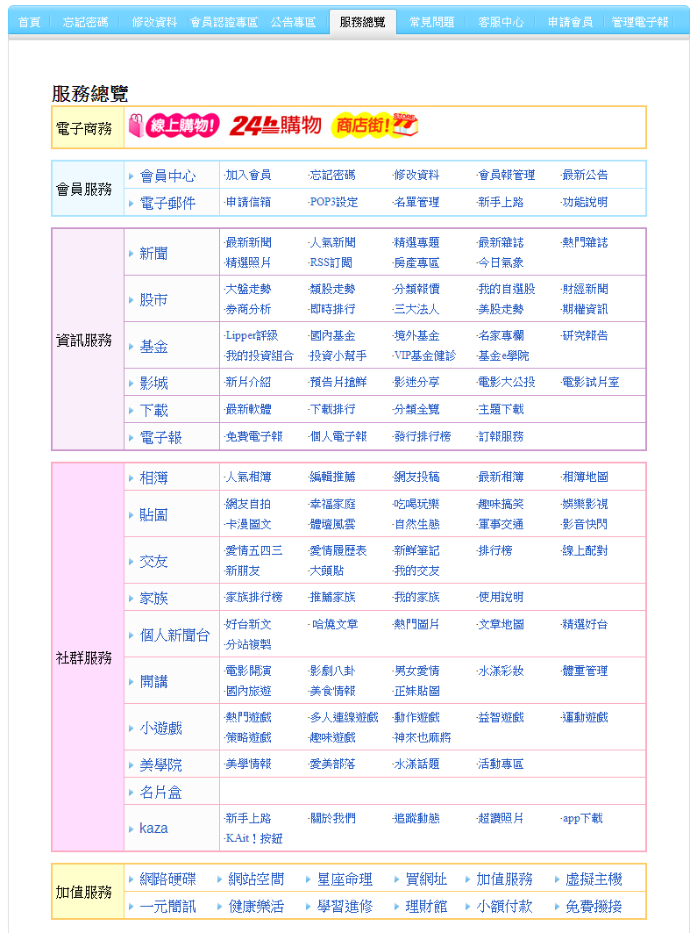
PCHOME---服務總覽。
資料來源:http://member.pchome.com.tw/

Slide 14
購物流程

Slide 15
PCHOME---有一個24H以內到貨的購物平台。
資料來源 : http://www.pchome.com.tw/

Slide 16
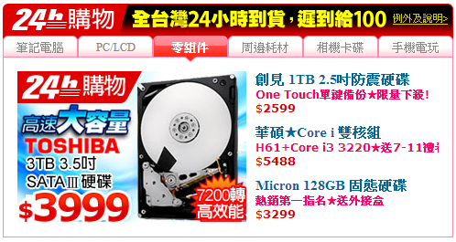
這是他們的主打!24H到貨，遲到給100!
只要你在裡面訂的東西，24H內送達!
資料來源 : http://24h.pchome.com.tw/index/

Slide 17
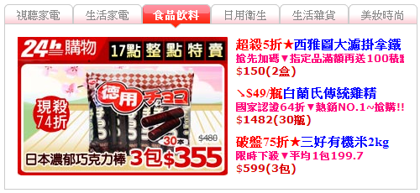
PCHOME---甚至還有特賣會。
資料來源 : http://24h.pchome.com.tw/index/

Slide 18
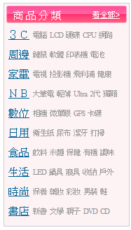
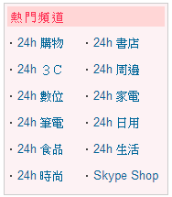
這是商品分類及熱門頻道，應該是應有盡有了。
資料來源 : http://24h.pchome.com.tw/index/

Slide 19
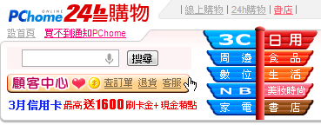
PCHOME----若嫌麻煩，你可以直接找右上角搜尋方式，
還有貼心的顧客中心，可查詢。
資料來源 : http://24h.pchome.com.tw/index/

Slide 20
PCHOME---上方有購物指標可以選購。
資料來源 : http://24h.pchome.com.tw/sign/3c.htm

Slide 21
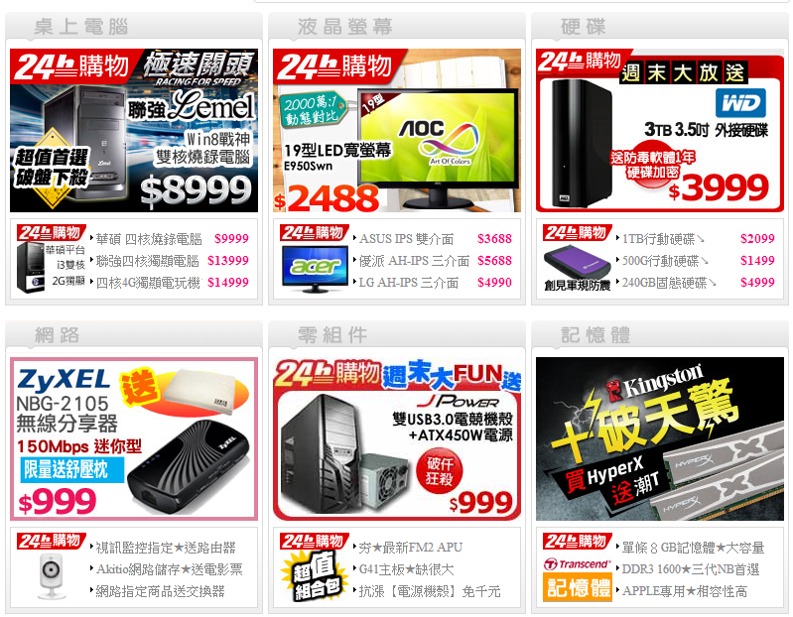
PCHOME---下方也有圖片點選方式可以選購。
資料來源 : http://24h.pchome.com.tw/sign/3c.htm

Slide 22
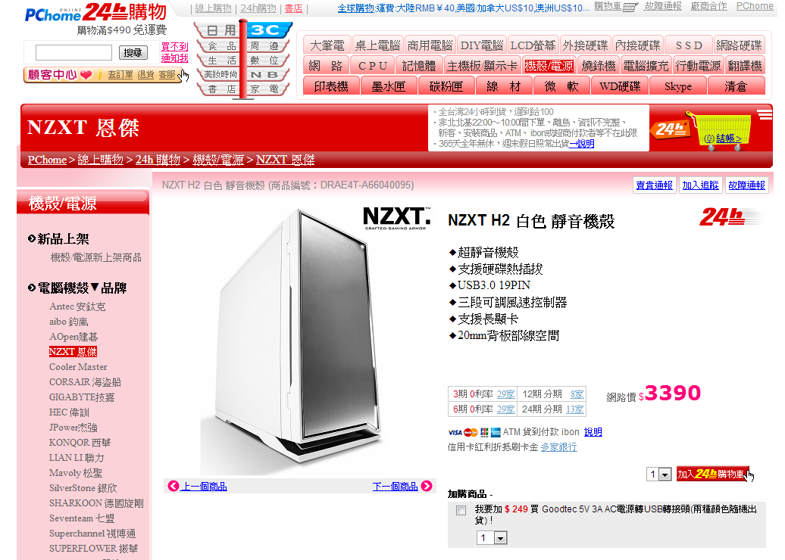
PCHOME---選好你的商品就按加入24h購物車。
資料來源 : http://24h.pchome.com.tw/sign/3c.htm

Slide 23
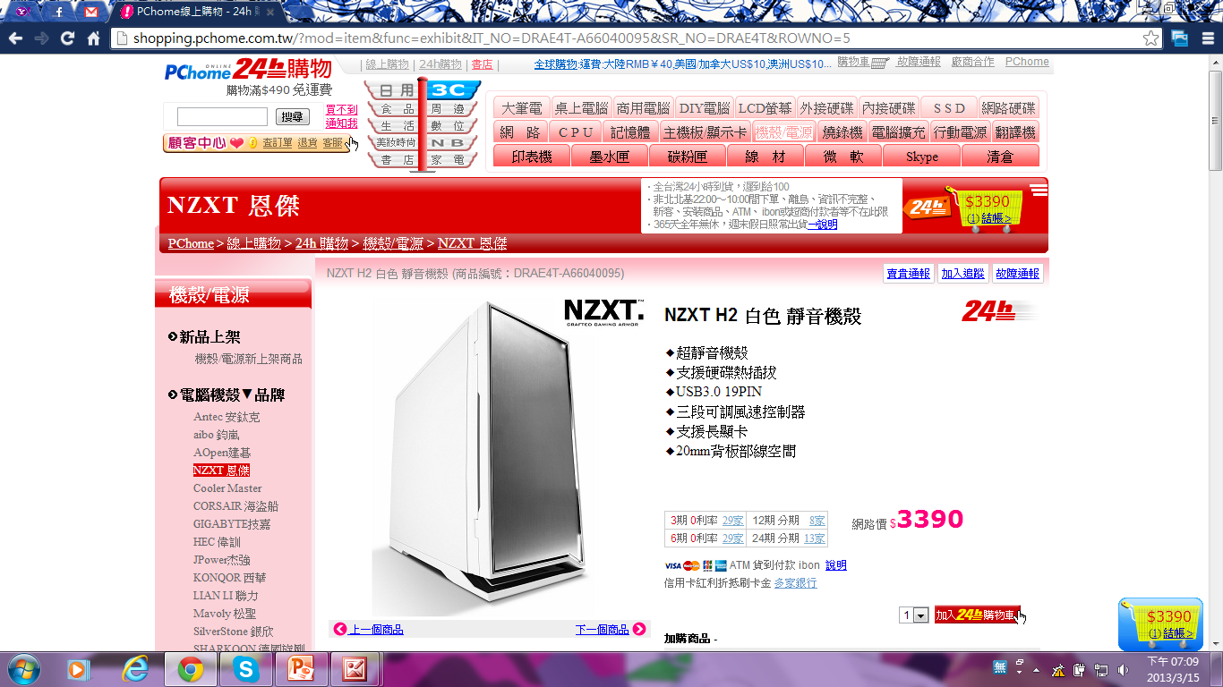
PCHOME---當你按了加入購物車，畫面就會出現購物車顯示你買的東西，還可以繼續挑選其它你所需的產品。
資料來源 : http://24h.pchome.com.tw/sign/3c.htm

Slide 24
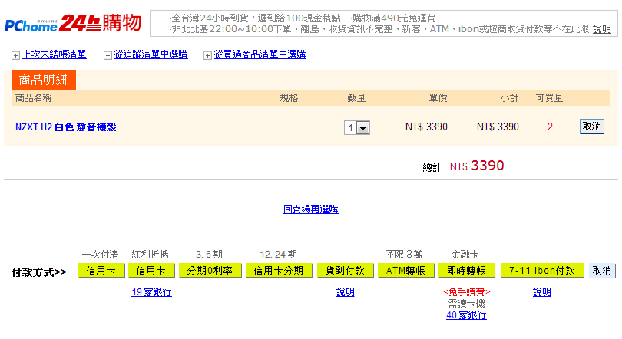
PCHOME---點了購物車後，就會進入結帳畫面，多種的付款方式，可以選擇。
資料來源 : http://24h.pchome.com.tw/sign/3c.htm

Slide 25
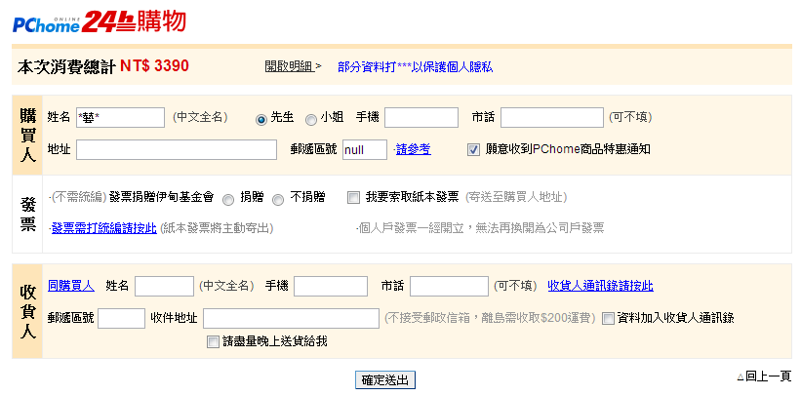
PCHOME---確認付款方式後，就必須要填寫個人資料了。
資料來源 : http://24h.pchome.com.tw/sign/3c.htm

Slide 26
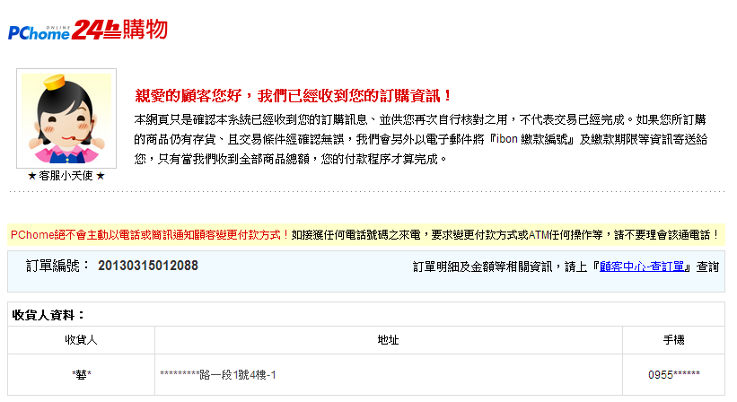
PCHOME---確認送出後就完成訂購了喔!
資料來源 : http://24h.pchome.com.tw/sign/3c.htm

Slide 27
顧客
註冊會員
選擇收費方式
確認出貨
i-bon
轉帳
貨到
付款
信用卡
生成銷售單
選擇送貨方式
訂單受理
後台管理
購物完成

Slide 28
顧客中心

Slide 29
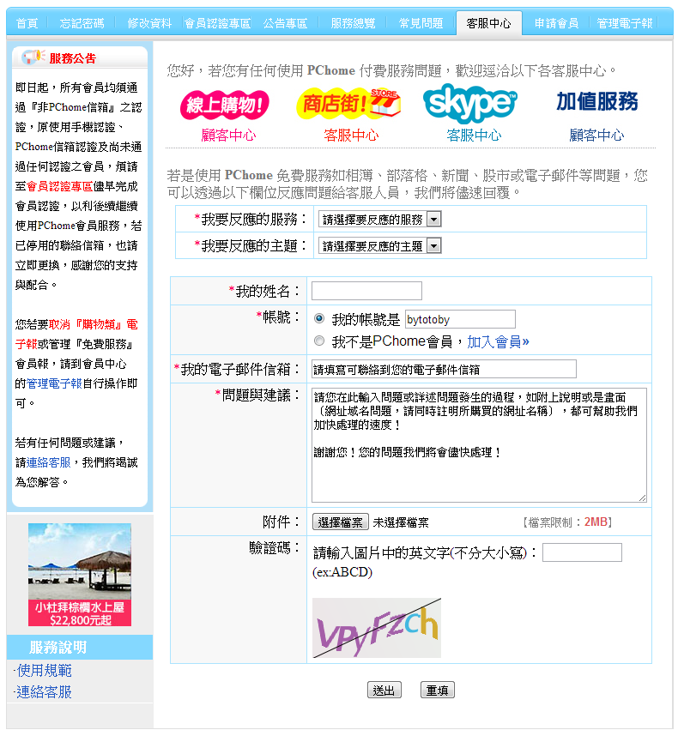
PCHOME---客服中心可以解決會員在pchme的問題。
資料來源:http://member.pchome.com.tw/

Slide 30
PCHOME---購物中心右上角也有顧客中心。
資料來源:http://shopping.pchome.com.tw/index/

Slide 31
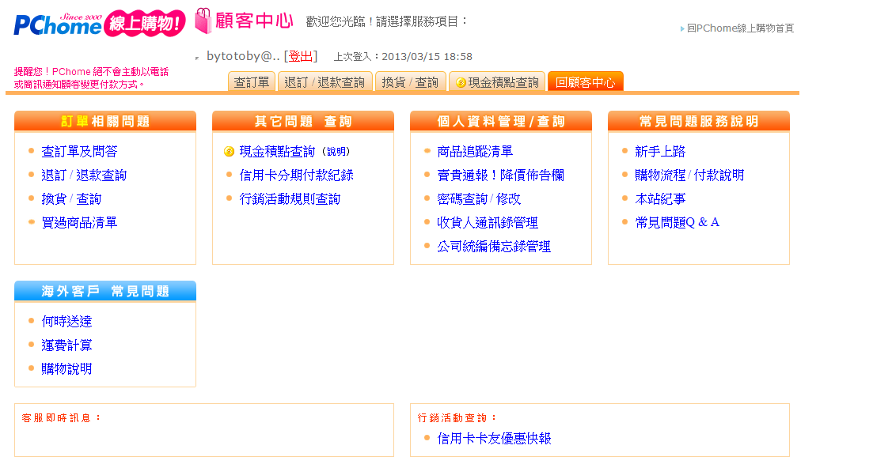
PCHOME---顧客中心首頁很有條理。
資料來 源:https://ecvip.pchome.com.tw/

Slide 32
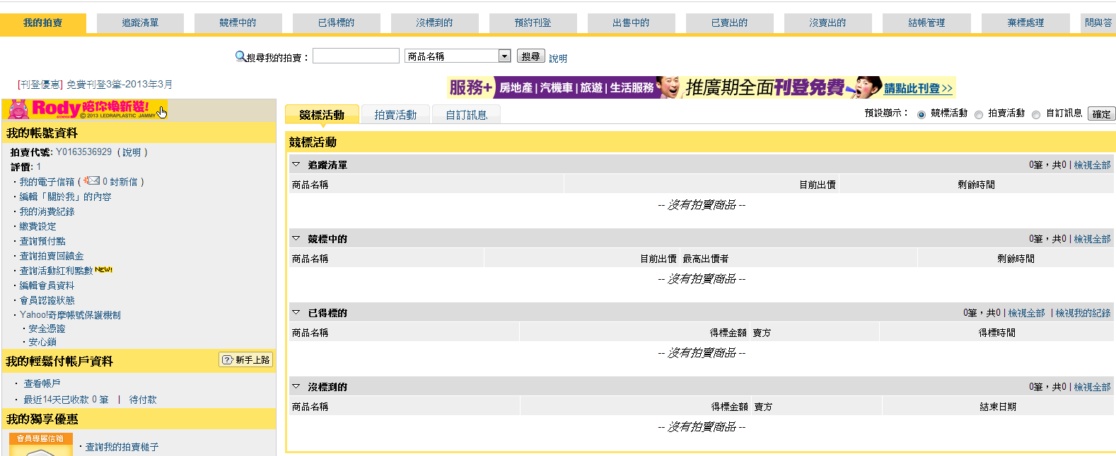
PCHOME---YAHOO相較下看起來就凌亂許多。
資料來 源:http://tw.user.bid.yahoo.com/tw/show/myaucs?_r=1363793817

Slide 33
PCHOME---訂單相關問題。
資料來 源:https://ecvip.pchome.com.tw/

Slide 34
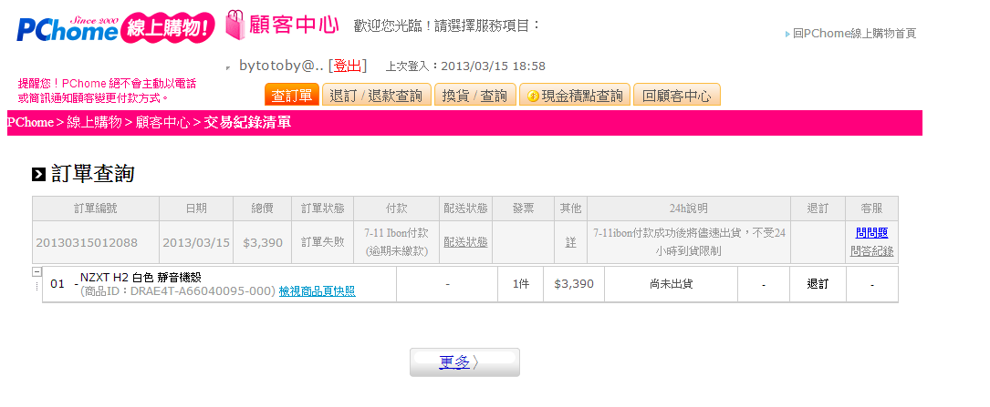
PCHOME---訂單查詢可以知道你訂的貨物情形。
資料來 源:https://ecvip.pchome.com.tw/

Slide 35
PCHOME---其他資訊和配送狀態，都是可以得知貨物的去向。
資料來 源:https://ecvip.pchome.com.tw/

Slide 36
PCHOME---其它問題內都是有關現金點及付款紀錄。
資料來 源:https://ecvip.pchome.com.tw/

Slide 37
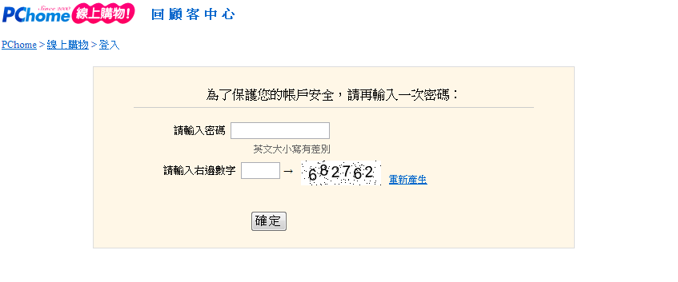
PCHOME---很貼心的是，他會要求你在輸入一次密碼。
資料來 源:https://ecvip.pchome.com.tw/

Slide 38
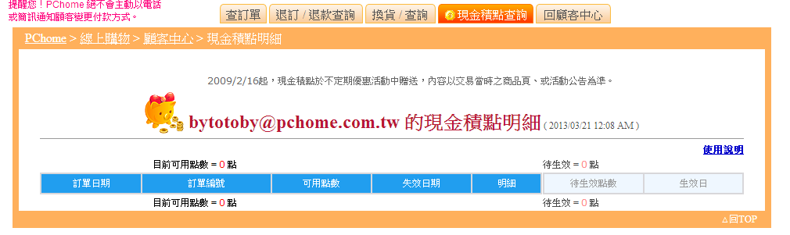
PCHOME---才會進入到你的現金點及信用卡分期查詢。
資料來 源:https://ecvip.pchome.com.tw/

Slide 39
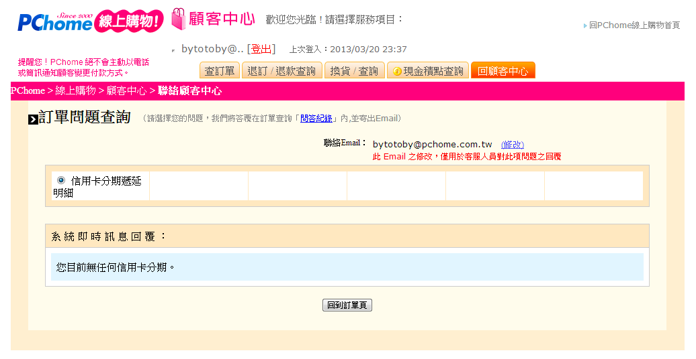
PCHOME---才會進入到你的現金點及信用卡分期查詢。
資料來 源:https://ecvip.pchome.com.tw/

Slide 40
PCHOME---個人資料管理/查詢。
資料來 源:https://ecvip.pchome.com.tw/

Slide 41
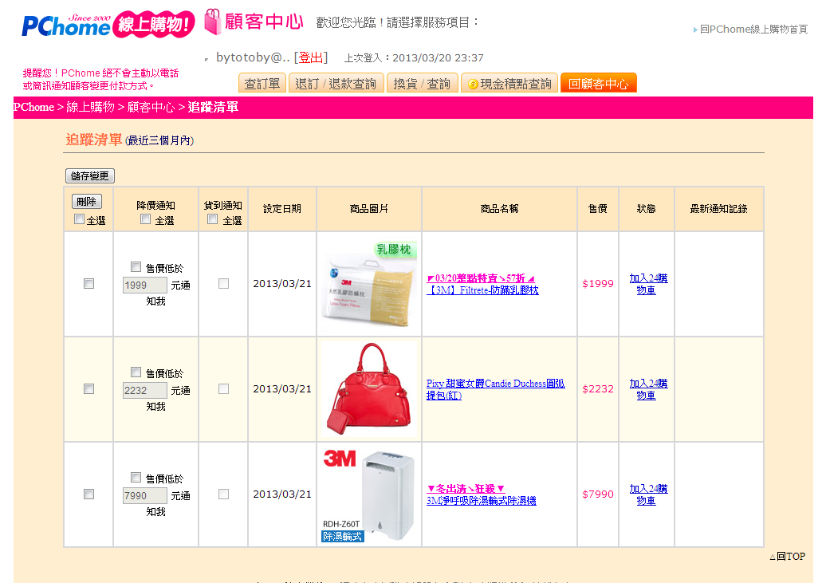
PCHOME---追蹤清單，居然有降價通知。
資料來 源:https://ecvip.pchome.com.tw/

Slide 42
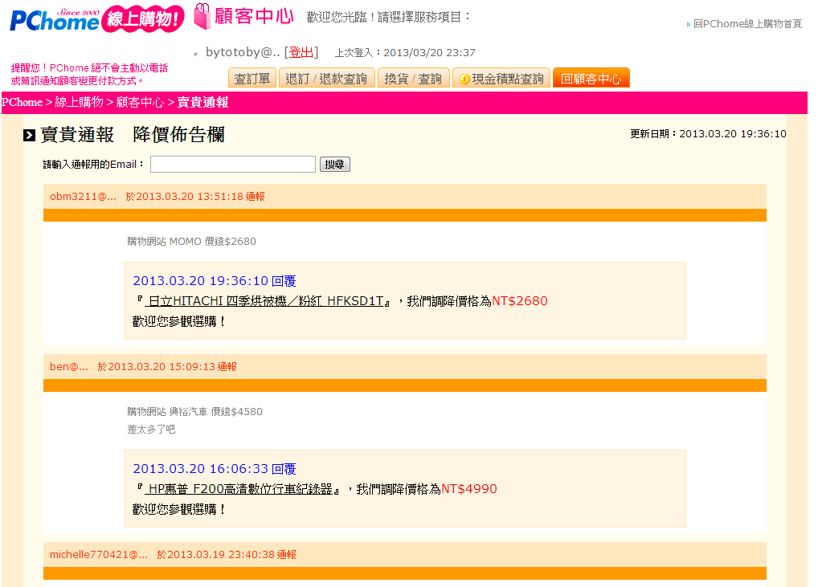
PCHOME---還有降價佈告欄。
資料來 源:https://ecvip.pchome.com.tw/

Slide 43
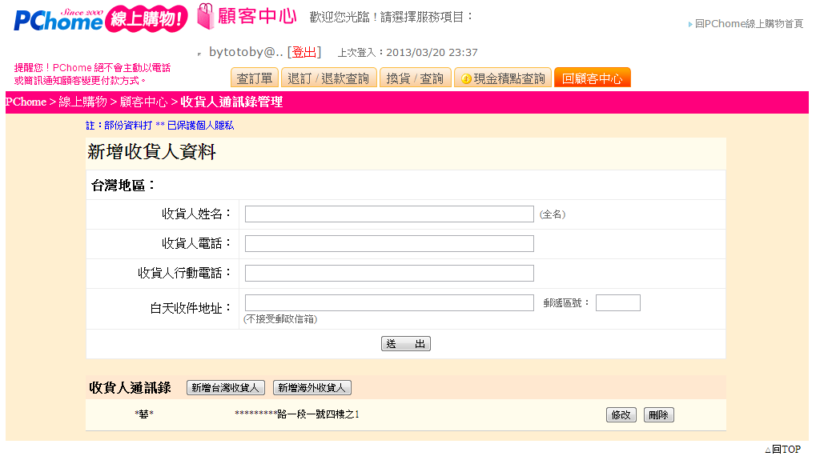
PCHOME---郵遞區號不能點選……………….
資料來 源:https://ecvip.pchome.com.tw/

Slide 44
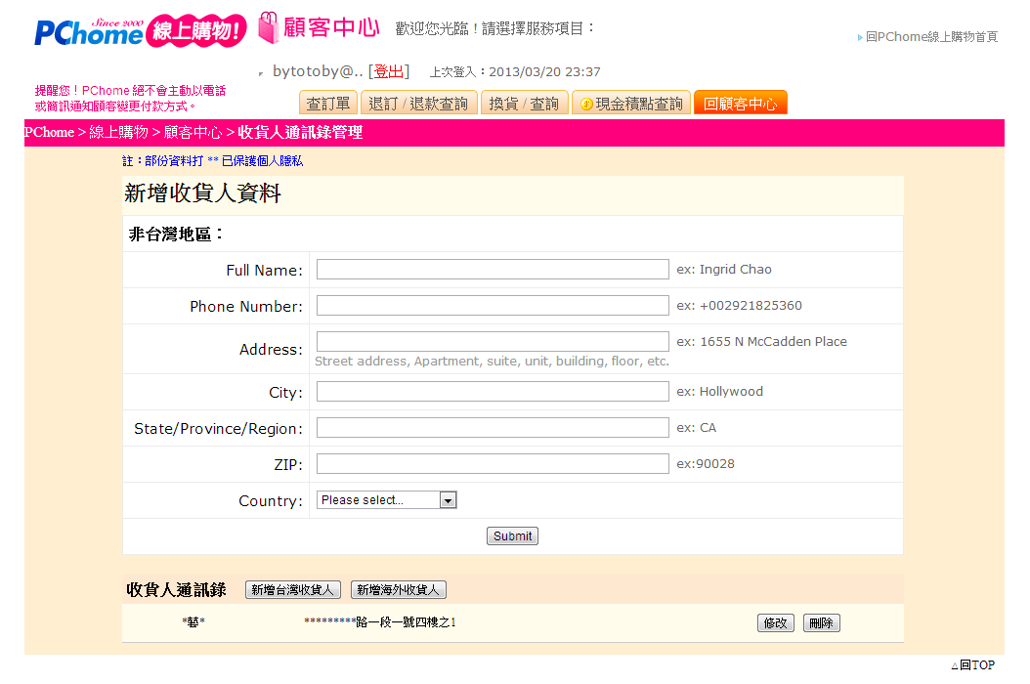
PCHOME---還有海外的。
資料來 源:https://ecvip.pchome.com.tw/

Slide 45
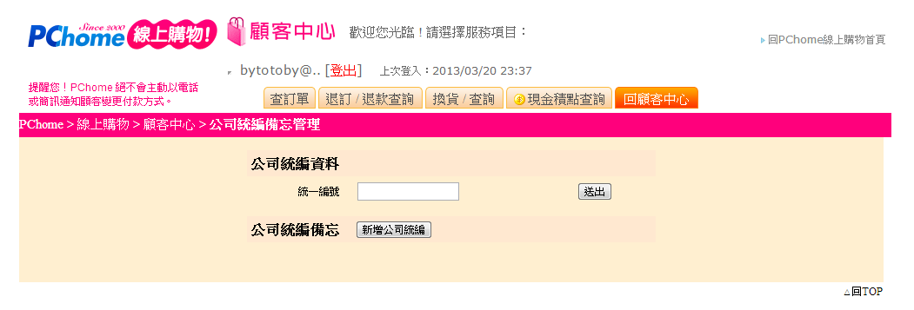
PCHOME---公司統編資料，很適合會計小姐使用。
資料來 源:https://ecvip.pchome.com.tw/

Slide 46
PCHOME---海外客戶 常見問題。
資料來 源:https://ecvip.pchome.com.tw/

Slide 47
PCHOME---出貨地區及寄達天數。
資料來 源:http://global.pchome.com.tw/?m=manual&no=26#top

Slide 48
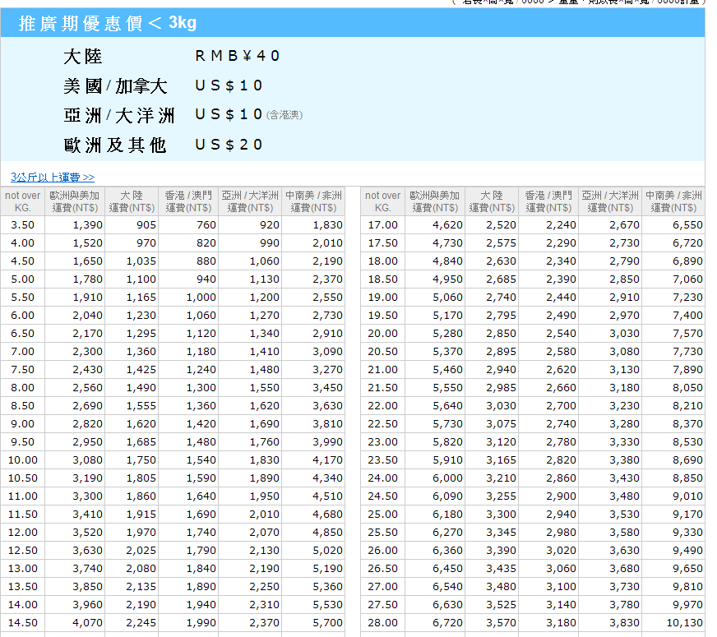
PCHOME---海外客戶 常見問題。
資料來 源:http://global.pchome.com.tw/?m=manual&no=26#top

Slide 49
PCHOME---海外購物流程跟國內一樣，地址不要寫錯就好。
資料來 源:https://ecvip.pchome.com.tw/

Slide 50
24小時到貨有條件： 1. 12:00~18:00下單 全省24小時到貨(隔天中午前到) (含例假日) 2. 00:00~12:00下單 北北基 當天傍晚前到貨 非北北基 隔天中午前到貨(36時小內) 3. 18:00~24:00下單 北北基 隔天傍晚前到貨 非北北基 後天中午前到貨(42時小內)

Slide 51
THE END

